Slide 1
Werk van de Toekomst
Webinar

Slide 2
Programma
(16.00 -17.15)
Introductie en doel
Wat ‘weten we’ over de toekomst van het werk
Hoe anticiperen? - voorbeelden en kennisdeling
Vragen en afronding

Slide 3
Toekomst van Werk (in de zorg)
werk
werk in de
zorg
zorg

Slide 4
Trends arbeid
Demografie
vergijzing & ontgroening
levensverwachting
werkenden t.o.v niet werkenden
migratie
sociaal-economische gezondheidsverschillen
Arbeidsmarkt
werkende ouderen
zzp-ers
vacaturegraad
vraag > aanbod
Werk
werkzekerheid
betekenisvol werk
Technologie
digitalisering
beslissings- en handelings- sturende technologie (kunstmatige intelligentie)
versnelde ontwikkeling

Slide 5
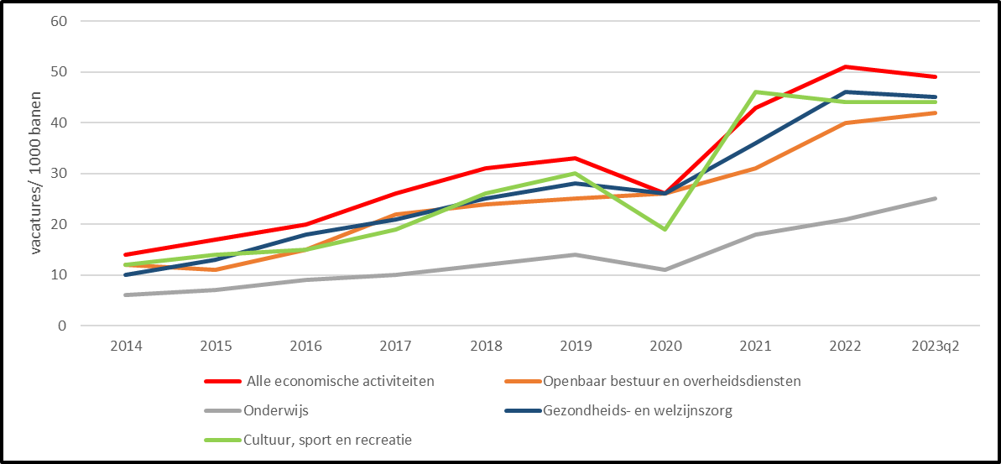
Vacaturegraad

Slide 6
Trends zorg
Vraag
autonome en snelle groei
veranderende verwachtingen over behandelingen
toename van ‘geïnformeerde’ zorgvraag
chronische ziekten
mantelzorg
diversiteit aan zorgvraag
‘passende zorg’
Aanbod
nieuwe aanbieders (agv nieuwe technologie)
digitaal ‘aanbod’ met behulp van AR/VR en apps
nieuwe behandelingen
brede gezondheid en preventie
Kosten
structurele stijging; van 12,7% bbp (2015) naar 20% bbp (2060)
uitgavenstijging vooral in ziekenhuiszorg en ouderenzorg.

Slide 7
Werken in de zorg
Werkenden
in 2040 werkt 25% van de werkenden in de zorg (2060: 33%)
toenemend aandeel zpp-ers
verschuiving van huidige professionals naar een bredere groep van werkenden (ook niet-klinisch)
toename gemiddelde leeftijd zorgmedewerker
structureel tekort aan medewerkers in de zorg
Werkinhoud
nieuwe technologie:
zorg op afstand
datagestuurd: pro-actief en voorspellend (AI)
virtual reality
van functie- naar taakgerichte zorg
organiseren van zorg in de keten / verbinden van eerste, tweede en derdelijns zorg
meer aandacht voor preventie (leefstijl)
persoonsgebonden zorg→ er is niet één juiste, gewenste interventie.
Werkomstandigheden & Organisatie
van organisatie- naar procesgebonden zorg → organiseren van zorg door de hele keten
gericht op verhoging arbeidsproductiviteit; maar mogelijkheden voor verbetering arbeidsproductiviteit zijn beperkt
toenemende werkdruk en ziekteverzuim

Slide 8
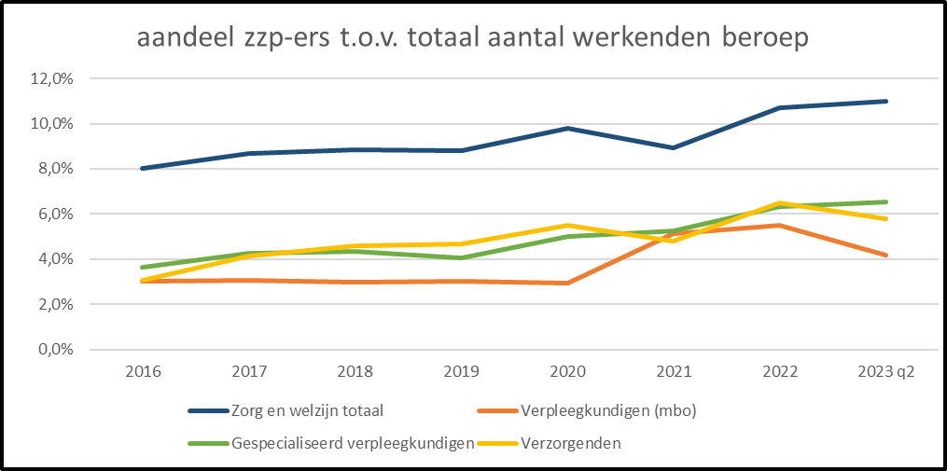
ZZP-ers in de Zorg & Welzijn

Slide 9
Toekomst van Werk (in de zorg)
werk
werk in de
zorg
zorg

Slide 10
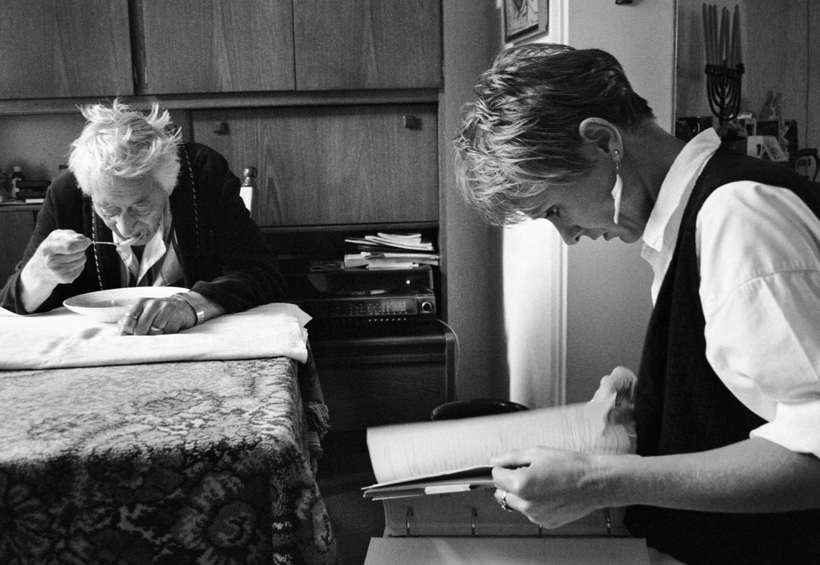
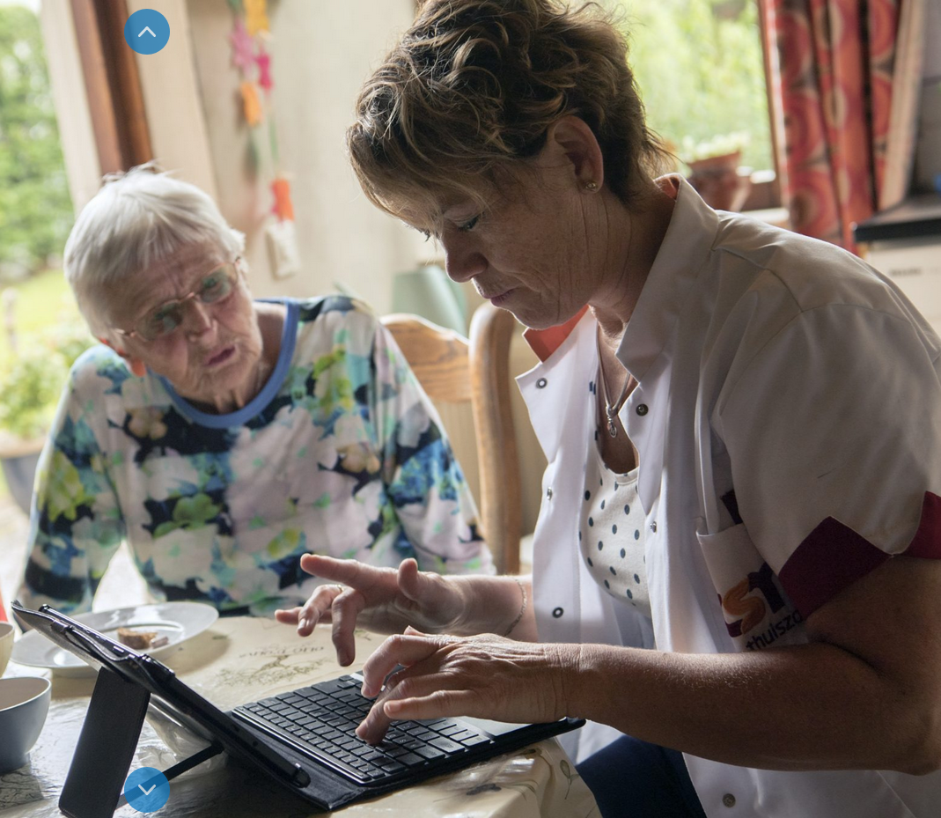
Anticiperen op de toekomst….maar hoe?
Bewustwording veranderend beroep
Bron: https://verschijnenverdwijnbanen.nl/tentoonstelling-zorg/

Slide 11
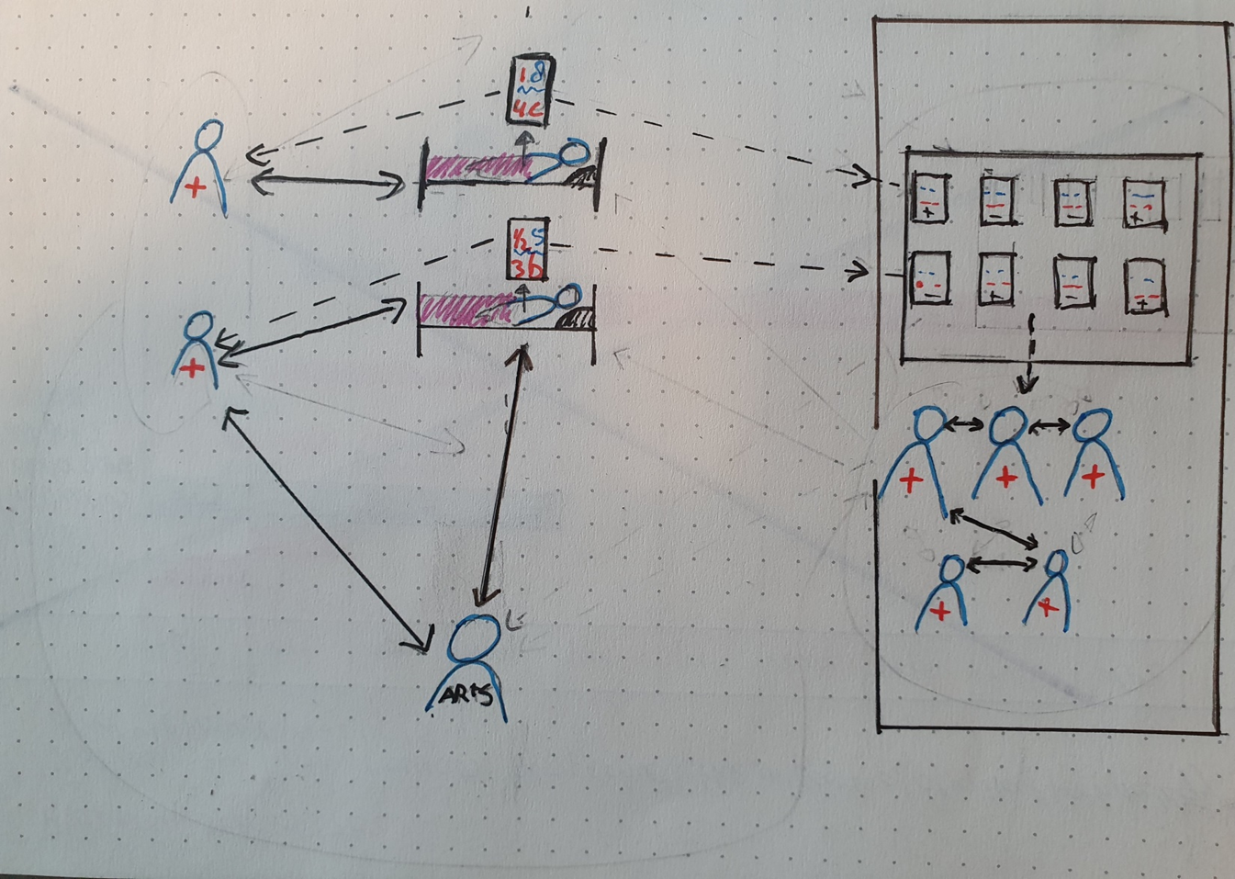
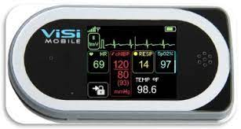
Anticiperen op de toekomst….maar hoe?
Bewustwording veranderende organisatie van werk

Slide 12
Intermezzo
Gesprek
Wat zijn volgens jou de belangrijkste veranderingen in het werk in de ziekenhuizen?
Wat is voor jou de grootste uitdaging om te anticiperen op deze veranderingen?
Ben je al bezig met het voorbereiden van medewerkers en de organisatie hierop? Zo ja, hoe?

Slide 13
StAZ: Stichting Arbeidsmarkt Ziekenhuizen
Wil je op de hoogte blijven van alle activiteiten van StAZ op het gebied van Duurzame Inzetbaarheid?
Kijk dan op onze website
of meld je aan voor onze nieuwsbrief

